Slide 1
Teoria dos Grafos Definições e Terminologia
Matemática Discreta – if670
Anjolina Grisi de Oliveira
Ciência da Computação
Colaboração: lnpa e ljacs

Slide 2
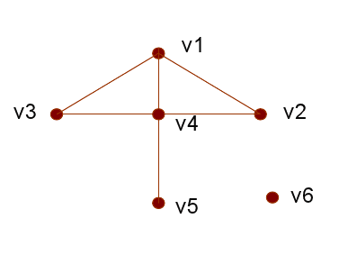
Definições
Dois tipos de elementos:
Vértices ou nós (v1, v2, v3, v4, v5, v6);
Arestas (v1-v2, v1-v3, v3-v4, etc.).

Slide 3
Grafo Simples
G = (V,E)
V é um conjunto finito não-vazio de vértices (ou nós);
E é um conjunto de pares não ordenados de elementos distintos de V, chamados de arestas;
Cada aresta e pertencente ao conjunto E será denotada pelo par de vértices {x,y} que a forma;
Dizemos que os vértices x e y são extremos (ou extremidades) da aresta e.

Slide 4
Grafo Simples
Dois vértices x e y são ditos adjacentes ou vizinhos se existe uma aresta e unindo-os.
Os vértices u e v são ditos incidentes na aresta e, se eles são extremos de e.
Duas arestas são adjacentes se elas têm ao menos um vértice em comum.
A aresta e = {x,y} é incidente a ambos os vértices x e y.

Slide 5
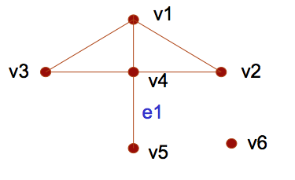
Grafo Simples
V = {v1, v2, v3, v4, v5, v6}
E = {{v1,v2},{v1,v3},{v1,v4},{v2,v4},{v3,v4},{v4,v5}}
e1 é incidente a v4 e v5

Slide 6
Exercício
Desenhe a representação geométrica do seguinte grafo simples:
V = {1, 2, 3, 4, 5, 6};
E = {{1, 2}, {1, 3}, {3, 2}, {3, 6}, {5, 3}, {5, 1}, {5, 6}, {4, 6}, {4, 5}, {6,1}, {6, 2}, {3, 4}}

Slide 7
Mais definições
Multigrafo G = (V,E)
Função f de E em {{u, v} | u,v ∈ V, u ≠ v };
As arestas e1 e e2 são chamadas de arestas múltiplas ou paralelas se f(e1) = f(e2).
Laço
É uma aresta formada por um par de vértices idênticos.
Pseudografo G = (V,E)
Função f de E em {{u, v } | u, v ∈ V};
Permitem laços: f(e) = {u, u} = {u}.

Slide 8
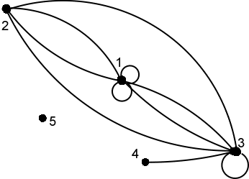
Exercício
Defina formalmente o grafo abaixo e identifique os conceitos de laço, aresta múltipla e multigrafo no mesmo:

Slide 9
V = {1, 2, 3, 4, 5};
E= {e1, e2, e3, e4, e5, e6, e7, e8, e9, e10};
f: E → P(V);
f(e1) = {2, 3}; f(e2) = {1, 2}; f(e3) = {1}; f(e4) = {1, 3}; f(e5) = {1,2}; f(e6) = {1}; f(e7) = {1, 3}; f(e8) = {2,3}; f(e9) = {4, 3}; f(e10) = {3}.
e1
LOOPS:
Quando a imagem de e tiver cardinalidade 1
e2
e5
e3
e8
e6
e4
e7
Arestas múltiplas
f(ei) = f(ej)
e9
e10

Slide 10
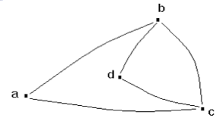
Grau de um vértice
Grau de um vértice v (grau(v)) é o número de arestas que incidem em v;
O grau de um vértice v também pode ser definido como o número de arestas adjacentes a v;
Obs.: Um laço conta duas vezes para o grau de um vértice.
Grau(b) = 3
Grau(d) = 2
Grau(a) = 2

Slide 11
Mais definições
Qualquer vértice de grau zero é um vértice isolado;
Qualquer vértice de grau 1 é um vértice pendente;
Um vértice ímpar tem um número ímpar de arestas;
Um vértice par, tem um número par de arestas.

Slide 12
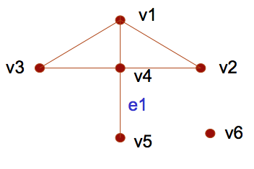
v1
V1 é um vértice ímpar,
grau(v1) = 3
V2 é um vértice par,
grau(v2) = 2
V5 é um vértice pendente,
grau(v5) = 1
V6 é um vértice isolado,
grau(v6) = 0

Slide 13
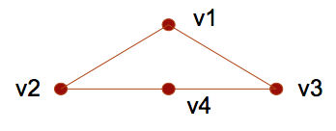
Grafo Regular (k-regular)
Todos os vértices têm o mesmo grau (k);

Slide 14
Exercício
Identificar no grafo abaixo os vértices isolados, pendentes, ímpares e pares.
Reflexão
O que podemos concluir sobre a soma dos graus de um grafo?

Slide 15

Soma dos graus de um grafo
O resultado é sempre par, e corresponde à formula abaixo:
A prova é inspirada no Teorema do Aperto de Mãos, que diz:
Se várias pessoas se apertam a mão o número total de mãos apertadas tem que ser par. Precisamente porque duas mãos estão envolvidas em cada aperto.

Slide 16

Soma dos graus de um grafo
Em grafos, cada aresta contribui duas unidades para o cômputo geral do grau dos vértices, pois cada aresta possui dois extremos. Portanto, a soma total é par e duas vezes o número de arestas do grafo;
Se o grafo for regular de grau r, a soma dos graus dos vértices também é igual a r vezes o número de vértices.

Slide 17

A soma dos graus de um grafo é sempre par
Quando o grafo é regular de grau r, temos:

Slide 18

Corolário
Em qualquer grafo, o nº de vértices com grau ímpar deve ser PAR;
Prova
Para a soma ser par, o primeiro somatório tem que gerar um resultado par, portanto |V_{ímpar}| é par.

Slide 19
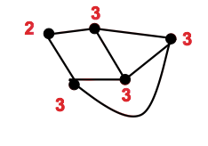
Exercícios
Existe um grafo simples com 5 vértices cujos graus são dados a seguir? Em caso afirmativo, desenhe o grafo.
a) 3, 3, 3, 3, 2
b) 1, 2, 3, 4, 5
c) 1, 1, 1, 1, 1

Slide 20
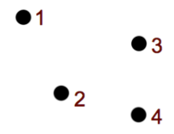
Outros tipos de grafos
Grafo Nulo (vazio):
Grafo cujo número de arestas é zero. Ou, grafo regular de grau zero.
N_{n} é um grafo nulo com n vértices
Exemplo: N₄
V={1,2,3,4}; E={ }.

Slide 21

Outros tipos de grafos
Grafo completo:
Grafo simples em que existe exatamente uma aresta entre cada par de vértices distintos. Ou, grafo regular de grau n-1, onde n = |V|.
K_{n} é um grafo completo com n vértices.
Exemplo: K₄

Slide 22


Quantas arestas tem o K_{n}?
Veja que , onde r é o grau e v é o número de vértices.
Logo,

Slide 23
Complemento de um grafo
Seja G um grafo simples com um conjunto de vértices V.
G’ é complemento de G se:
V’ = V
e
dois vértices são adjacentes em G’, se e somente se, não o são em G

Slide 24
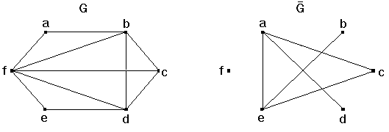
Complemento de um grafo

Slide 25
Complemento de um grafo
Propriedade 1
Um grafo regular tem complemento regular
Propriedade 2
O complemento de K_{n} é N_{n}
Exercício:
Dê exemplos que confirmem as propriedades acima.

Slide 26
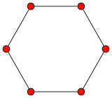
Outros tipos de grafos
Grafo cíclico (ou simplesmente Ciclo):
Um grafo conectado que é regular de grau 2 é um grafo cíclico (ciclo);
C_{n} é um grafo cíclico com n vértices.
C₆

Slide 27
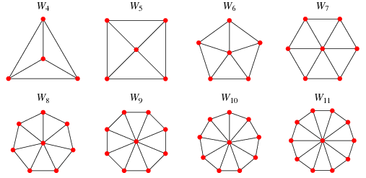
Outros tipos de grafos
Grafo roda
O grafo obtido a partir de C_{n} através da ligação de cada vértice a um novo vértice v é um grafo roda.

Slide 28
Outros tipos de grafos
Grafos n-cúbicos:
Os grafos n-cúbicos, denotados por Q_{n}, são grafos cujos vértices representam as 2^{n} cadeias de bits de tamanho n.
Dois vértices são adjacentes se e somente se as cadeias de bits que eles representam diferem em exatamente uma posição de bit.

Slide 29
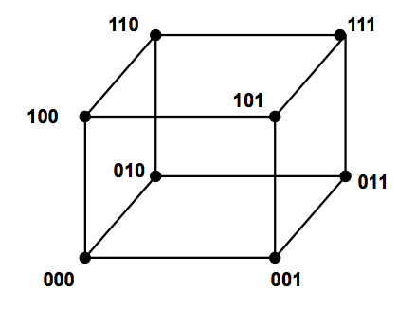
Outros tipos de grafos
Grafos n-cúbicos:

Slide 30

Outros tipos de grafos
Grafos Orientados ou Dígrafos:
Um dígrafo G(V,A) é um conjunto finito não vazio V de vértices, e um conjunto A de pares ordenados de elementos de V. Chamamos o conjunto A de arcos (também podemos chamar de arestas).

Slide 31
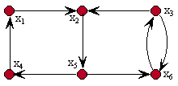
Outros tipos de grafos
Multigrafo Orientado G(V,A)
Consiste de um conjunto V não vazio de vértices, um conjunto A de arestas e uma função f de A em {(u,v) | u, v ∈ V}. As arestas e1 e e2 são múltiplas se f(e1) = f(e2).

Slide 32
Os vértices de um dígrafo possuem:
Grau de entrada: número de arcos que chegam no vértice (grauent(v));
Grau de saída: número de arcos que partem do vértice (grausai(v)).
Proposição
Σ grauent(v_{i}) = Σ grausai(v_{i}) = | A |

Slide 33
Revisando
Tipo | Arestas | Múltiplas | Laços
Simples | Não direcionadas | Não | Não
Multigrafo | Não direcionadas | Sim | Não
Pseudografo | Não direcionadas | Sim | Sim
Direcionado | Direcionadas | Não | Sim
Multigrafo Direcionado | Direcionadas | Sim | Sim

Slide 34



Exemplos
Quantos nós possui um grafo regular de grau 4 com 10 arestas?
Pelo teorema do aperto de mão,
Logo, .
Forma alternativa de responder:
O grafo regular de grau 4 é o K₅, logo a resposta é 5.

Slide 35
Exemplos
Se G é um grafo simples com 15 arestas e G’ possui 13 arestas, quantos nós G possui?
A união de G e G’ é um grafo completo;
Assim, basta responder qual a quantidade de nós de um grafo completo com 28 arestas;
Resolvemos o sistema 2*28 = n(n-1), achamos n = 8 (a solução positiva).
Resposta: 8.

Slide 36
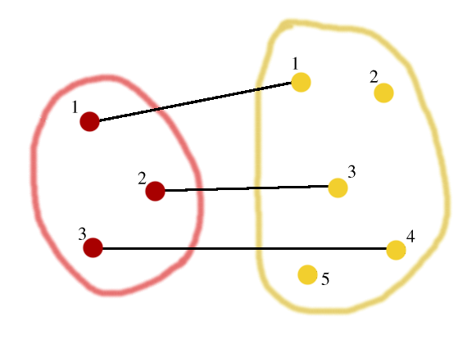
Outros tipos de grafos
Grafo Bipartido:
Um grafo é dito ser bipartido quando seu conjunto de vértices V puder ser particionado em dois subconjuntos V₁ e V₂, tais que toda aresta de G une um vértice de V₁ a outro de V₂.

Slide 37
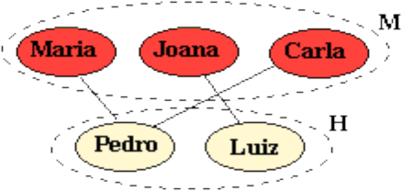
Outros tipos de grafos
Grafo bipartido:
Sejam os conjuntos H = {h | h é um homem} e M = {m | m é um mulher} e o grafo G(V,E) onde:
V = H U M
E = {{v,w} | (v ∈ H e w ∈ M) e <v foi namorado de w>}

Slide 38
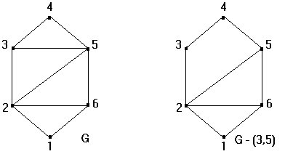
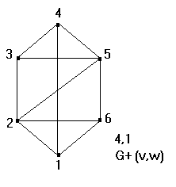
Exercícios
Determine se os seguintes grafos são bipartidos:
G: V1={1.. V2={2.. e 6?
G-{3,5} e G+{1,4}
Não é bipartido
Não são bipartidos
(mesmo motivo)

Slide 39
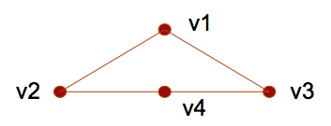
Exercícios
Determine se o grafo a seguir é bipartido:
V1 = {v1, v4};
V2 = {v2, v3};
É bipartido

Slide 40
Exercícios
Determine se os seguintes grafos são bipartidos:
G: V1 = {a,… V2 = {b,… e f?
G’: por causa das ligações entre
e, c e a.
Não é bipartido
Não é bipartido

Slide 41
Exercícios
Para que valores de n os seguintes grafos são bipartidos?
a) K_{n}
b) C_{n}
Para n = 2
Para n par e maior que 2

Slide 42



Grafo Bipartido Completo – K_{m,n}
É um grafo bipartido em V1 e V2, sendo que cada elemento de V1 é adjacente a cada elemento de V2
|V1| = m e |V2| = n
V1
V2

Slide 43
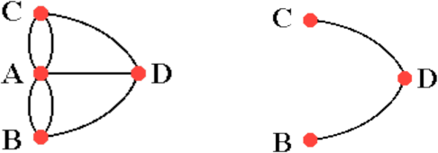
Subgrafo
Um grafo G_{s}(V_{s}, A_{s}) é dito ser subgrafo de um grafo G(V,A) quando V_{s} ⊆ V e A_{s} ⊆ A;
O grafo G₂, por exemplo, é subgrafo de G₁ .
G₁
G₂

Slide 44
Subgrafo Próprio
Um subgrafo G₂ é dito próprio, quando G₂ é subgrafo distinto de G₁.
Subgrafos podem ser obtidos através da remoção de arestas e vértices.

Slide 45
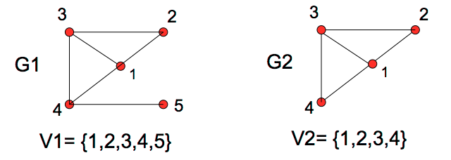
Subgrafo Induzido
Se G₂ é um subgrafo de G₁ e possui toda a aresta (v, w) de G₁ tal que ambos, v e w, estejam em V₂, então G₂ é o subgrafo induzido pelo subconjunto de vértices V₂.
V2 induz G2

Slide 46
Exemplos
Qual é o grafo complementar de K_{m,n}?
Para que valores de m e n o grafo K_{m,n} é regular?
A união disjunta de K_{m} com K_{n}.
Para m = n e maior que zero.

